Slide 1
《制胡窜》码农报告
突然发现没给自己起名字好慌怎么办会不会被发现是第一次出题

Slide 2
题目·梗
（天哪竟然连故事背景也没写，这个出题人真是太懒了）
那这一页也读不下去了

Slide 3
讨论环节

Slide 4
题目大意
给定一个长度为N的字符串，多次询问一个子串[L,R]，求有多少种把字符串划分成三个非空串的和的方式，使得该子串出现在至少一个划分出的串中。
N ≤ 100000， 询问次数 ≤ 300000。

Slide 5
算法一
暴力枚举三个串之间的两个断点，加上KMP，复杂度妥妥的O（QN³）， 舒服。
期望得分5~15分。

Slide 6
算法二
凭什么要每次枚举完再跑KMP呢，每次询问跑一次就够了嘛。
复杂度O（QN²）。
期望得分15分。

Slide 7
算法三
在算法二的基础上，枚举断点的过程是可以优化的，对于中间的串S[i+1,j-1]，假如要让这个串包含询问串，那么我们从小往大枚举i+1，可行的最小的j-1是单调递增的。每次询问先跑KMP，再用Two-Pointer扫一遍即可。一头一尾两个串处理起来十分容易，每次询问可以O（N）处理。
总复杂度O（NQ）。
期望得分25分~40分。

Slide 8
算法四
考虑算法三的缺陷，一是需要每次用KMP求出串的每个出现位置。很容易想到用SAM来优化这个过程，那么可以做到和询问串总长线性相关的复杂度。
这个地方比较舒服了之后，再看看求解的过程。考虑反过来，求三个串都不包含询问串的方案数，这样需要的讨论会少很多。不难发现，三个串都不包含询问串的方案，就是询问串每个出现位置里（这里的位置指的是整个串，不是右端点），都至少含有一个断点的方案数

Slide 9
算法四
可以对求解的过程分成两类：
1.有三个互不相交的出现位置。 这种情况不会出现不合法（没有串包含询问串）的情况。
2.顺次考虑所有出现位置，（见下页，在下灵魂画图手）

Slide 10
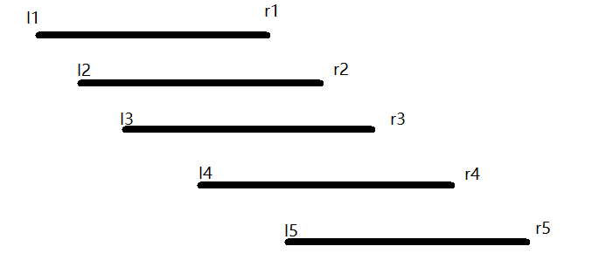
灵魂画图手
如下图所示，每一个线段表示询问串在原串中的一个出现位置。所有线段构成了所有出现位置。 这种情况下，可以顺次枚举第一个断点所在的位置。
例如， 第一个断点在[l₁,l₂)区间的情况下，第二个断点需要在[l₅,r₂]内。这种情况的方案数就是(l₂-l₁)*(r₂-l₅+1)
（大致如此，根据实现细节不同可能会有常数上的微调，并不影响算法）。

Slide 11
接上页
所以我们可以发现，计算最后不合法的方案数时，可以枚举第一个断点覆盖的最右的出现位置，记为第j个出现位置，此时的方案数即为（第一条线段与[l_{j},l_{j+1})的交）*（第j+1条线段与最后一条线段的交）。
对于第一个括号， 大部分情况都是(l_{j+1}-l_{j})，事实上也是(r_{j+1}-r_{j})，因为出现位置长度都一样。 对于第二个括号，大部分情况都是(r_{j+1}-l_{t}+1)，l_{t}表示最右出现位置左端点。
边界情况是可以特判掉的，因为都最多需要特判1个。
下面考虑通用情况。

Slide 12
接上页
所求即 ∑ (r_{i+1}-r_{i})*(r_{i+1}-l_{t}+1)，括号拆开，所求即∑(r_{i+1}-r_{i})*r_{i+1}与∑(r_{i+1}-r_{i})。
_{（当然拆是还可以再拆，但是已经可以做了）}
此时的答案已经仅与所有出现位置右端点相关，我们试图在后缀自动机上维护。
我们需要维护的是出现位置的偏序关系，以及相邻两个位置的信息。同时出现位置在后缀自动机中，是用parent树来刻画的。我们可以轻松的想到线段树合并。

Slide 13
接上页
这个线段树要维护的东西就很直白明了了
每次询问的时候走一遍后缀自动机定位，复杂度O（∑|询问串|+N+（N+Q）logN）
期望得分45分。

Slide 14
算法五
将询问串定位到后缀自动机上的时候，使用parent树上倍增去定位就好了。复杂度轻松变成O（N+（N+Q）logN）
期望得分100分。

Slide 15
算法六
对于N ≤ 30000， Q ≤ 50000的范围，有什么高论做法吗？
偷偷假设你不会parent树上倍增，你可以分块预处理定位子串的过程，稳！

Slide 16
算法七
对于S全部是0的情况。
算了太水了，其实我没算过公式，但是显然是可以做的对吧
稳。

Slide 17
题外话
为什么会出这么一道，一点意思都没有，还很码农的题呢。
主要是因为，tmd出题的时候翻了一下考点，发现好多东西都没考。
于是出了一个大杂烩，其实本来还打算套个k短路之类的xxx（毕竟有个树，树可以投影到平面上是吧）。

Slide 18
结语
我不得不和烈士和小丑走在同一道路上，
万人都要将火熄灭，
我一人独将此火高高举起，
我借此火得度一生的茫茫黑夜。
——海子 《以梦为马》

